Slide 1
كَيْفَ تَتَكَّونُ التُّربَةُ ؟

Slide 2
يَتَكَوّنُ سطحُ الأرضِ مِنْ يابِسةٍ وماءٍ .

Slide 3
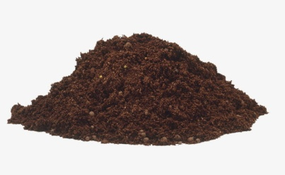
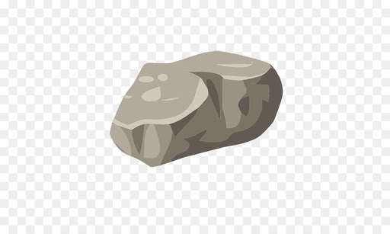
تَتَكَوَّنُ الْيابِسةُ مِن
التّربة
الصّخور

Slide 4
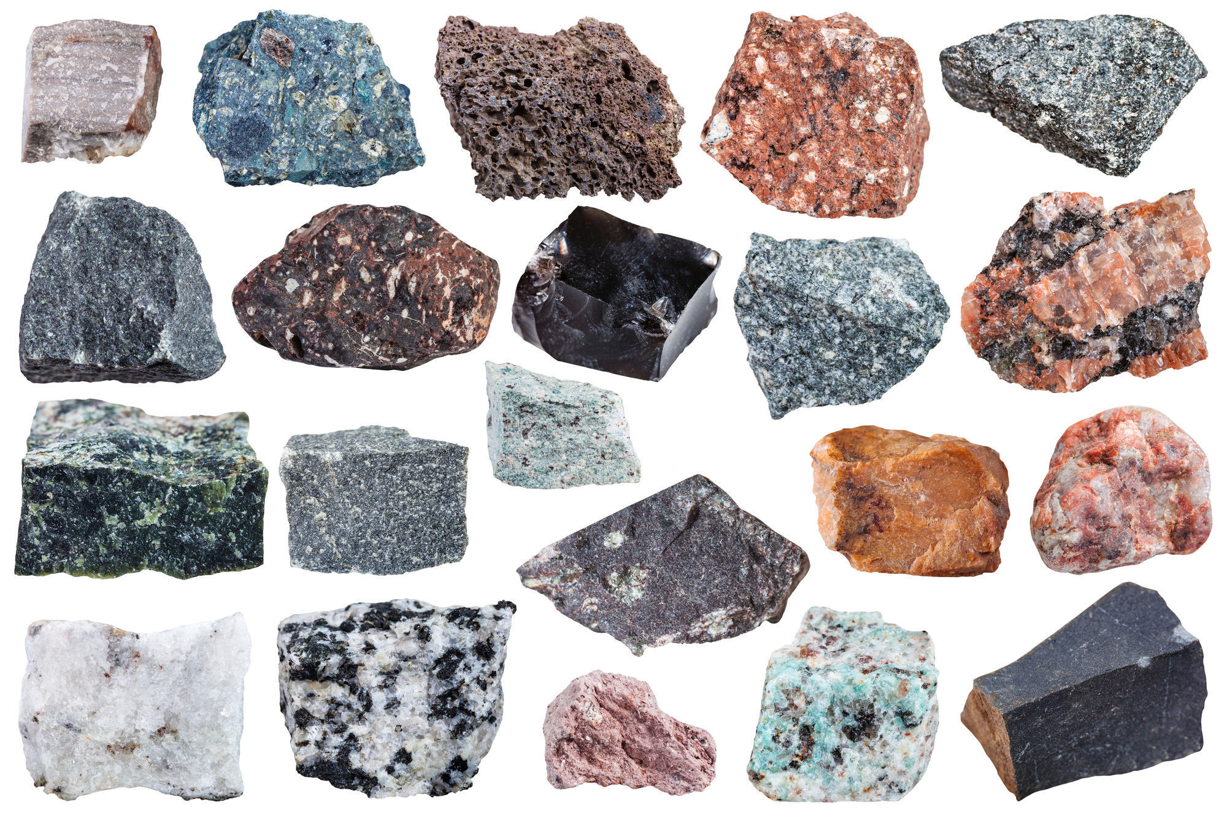

Slide 6
الصُّخور أكثر تماسكًا.
مُفَكَّكةٌ
مُتَماسِكَةٌ

Slide 7
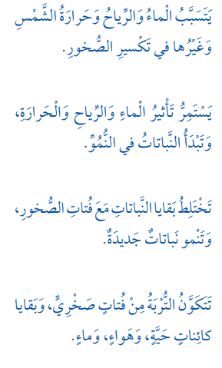
كَيْفَ تَكَوَّنتْ التُّرْبَةُ ؟

Slide 8
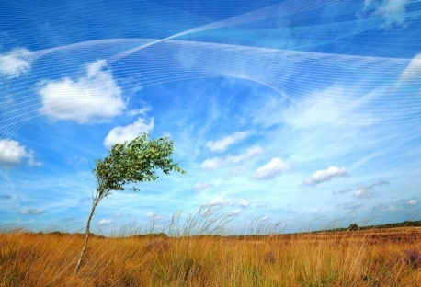
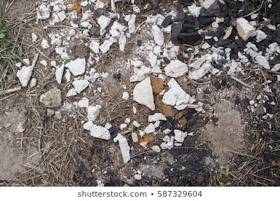
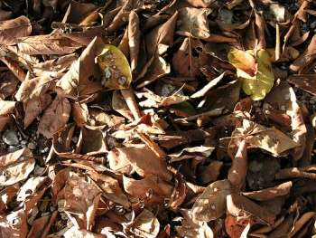
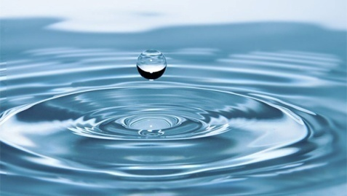
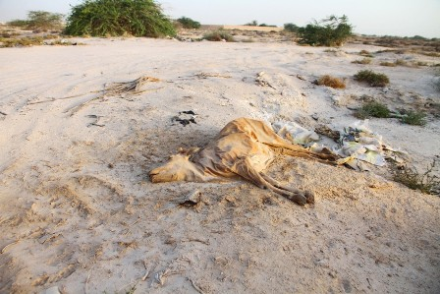
تَتَكوُّنُ التّربةُ مِن :
هَواء-2
فُتات صَخري-1
- 4بَقايا نَباتات
ماء-3
- 5بَقايا حَيوانات

Slide 9
نشاط (1)
فكّر:
ماذا نستفيد من التّربة ؟

Slide 10
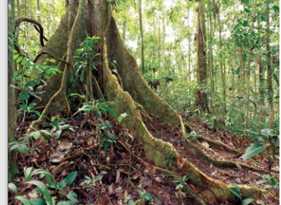
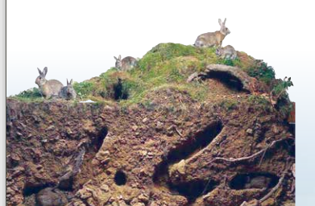
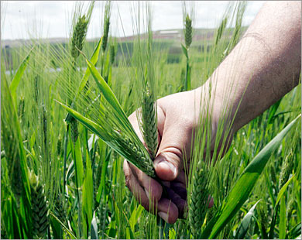
تثبيت جذور النّبات
موطن بعض الحيوانات
الزّراعة
أَهميّةُ التّربة

Slide 11
تَفَتّتُ الصّخورُ الْكَبيرةُ إلى قِطعٍ صَغيرةٍ و تَخْتَلطُ مَعَ بقايا الْكائناتِ الحيّة و الماء و الهواءِ

Slide 12
الرّياح و الْماءُ و حَرارةِ الشّمْس.
التُّربة مأوى لكثير مِنَ الْكائناتِ الحيّةِ.

